Slide 1
Кафедра физического воспитания и спорта
1 курс
Зав. кафедрой, к.п.н., профессор
Головина Вера Анатольевна
Доцент каф. физ. воспитания
Акулова Татьяна Николаевна

Slide 2
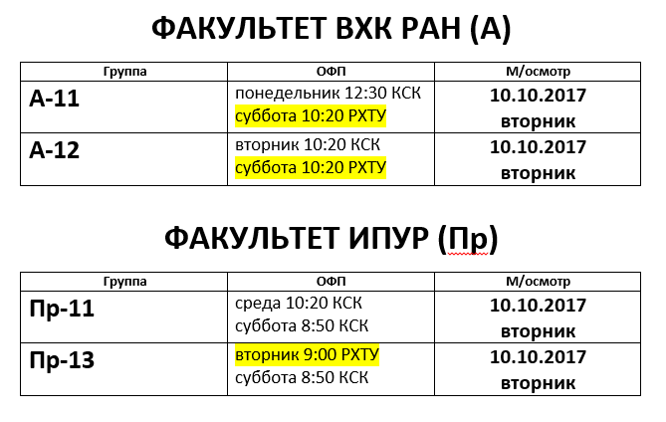

Slide 3
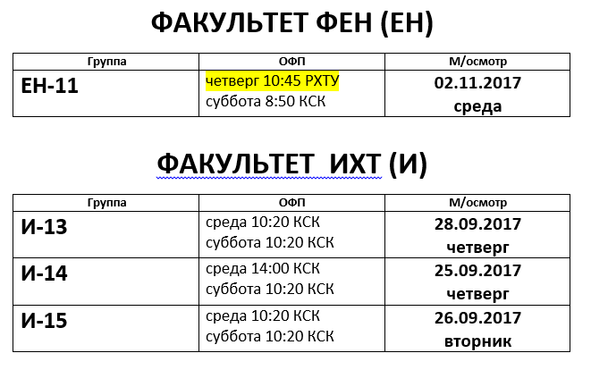

Slide 4
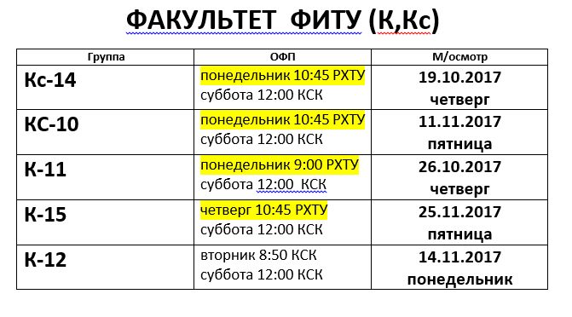

Slide 5
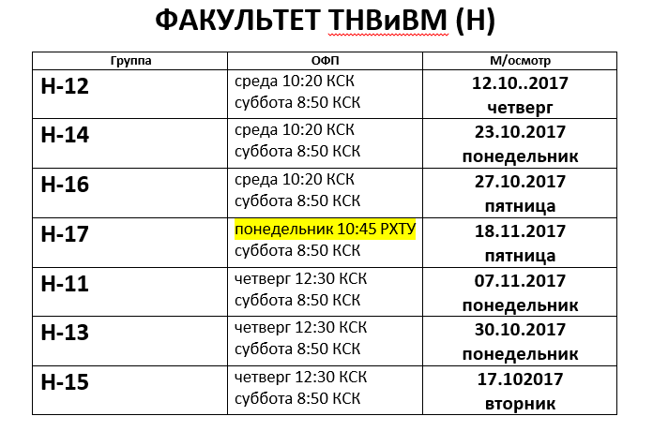

Slide 6
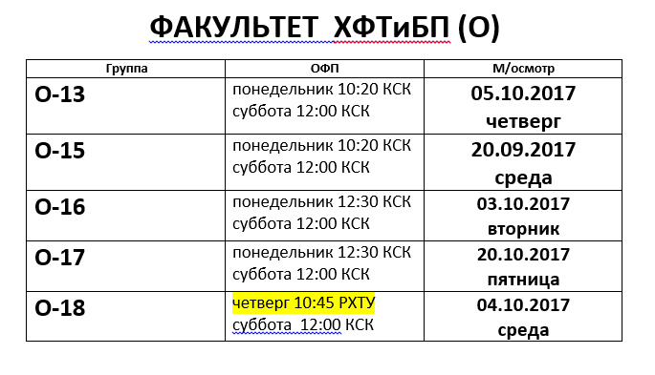

Slide 7
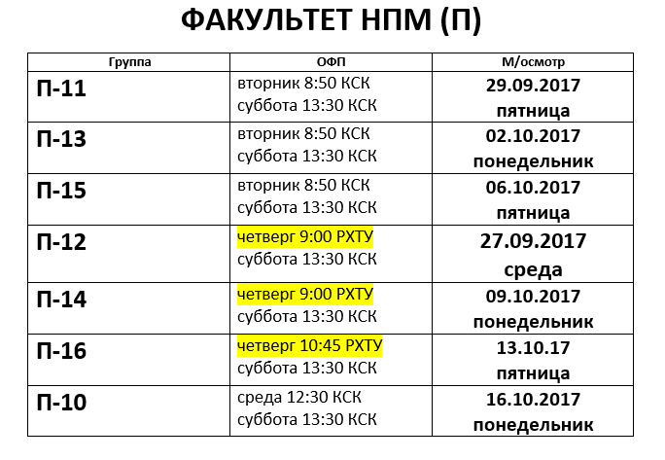

Slide 8
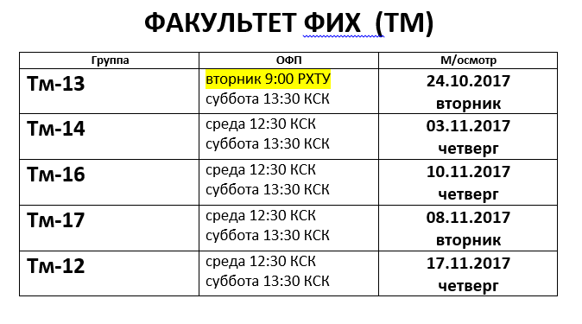

Slide 9
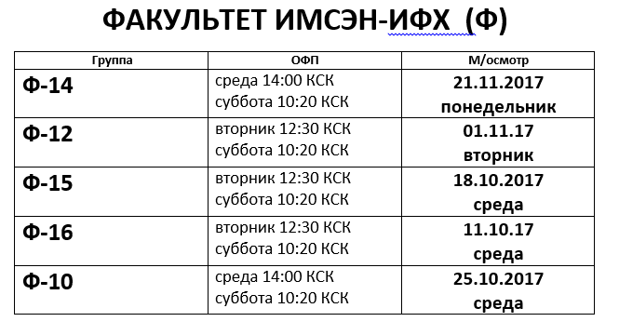

Slide 10
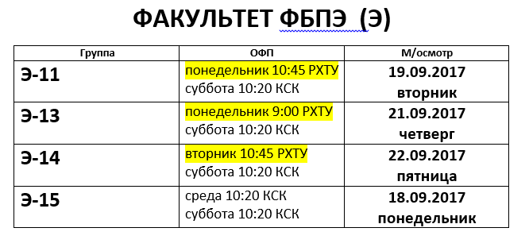

Slide 11
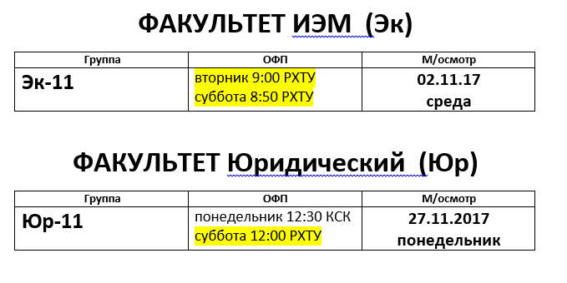

Slide 12
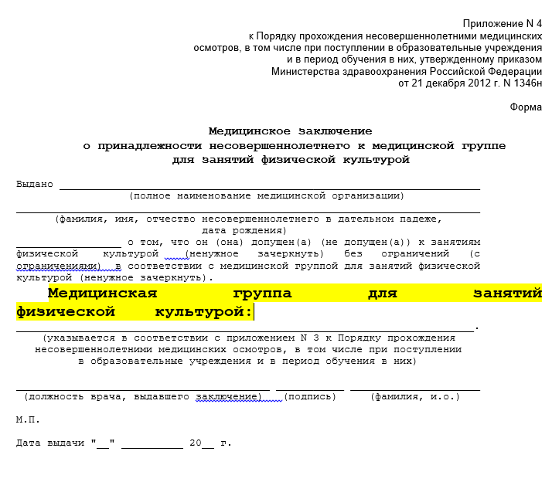

Slide 14
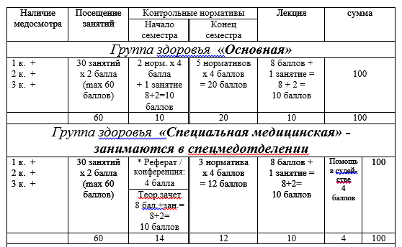
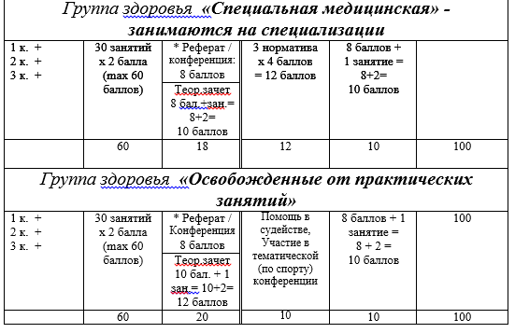
Рейтинговая система оценки успеваемости студентов по дисциплине «Физическая культура»

Slide 15
БЕГОВЫЕ НОРМАТИВЫ

Slide 16
Кафедра физического воспитания и спорта
БЛАГОДАРИМ ЗА внимание!
Зав. кафедрой, к.п.н.
Головина Вера Анатольевна
Доцент каф. физ. воспитания
Акулова Татьяна Николаевна

